Slide 1
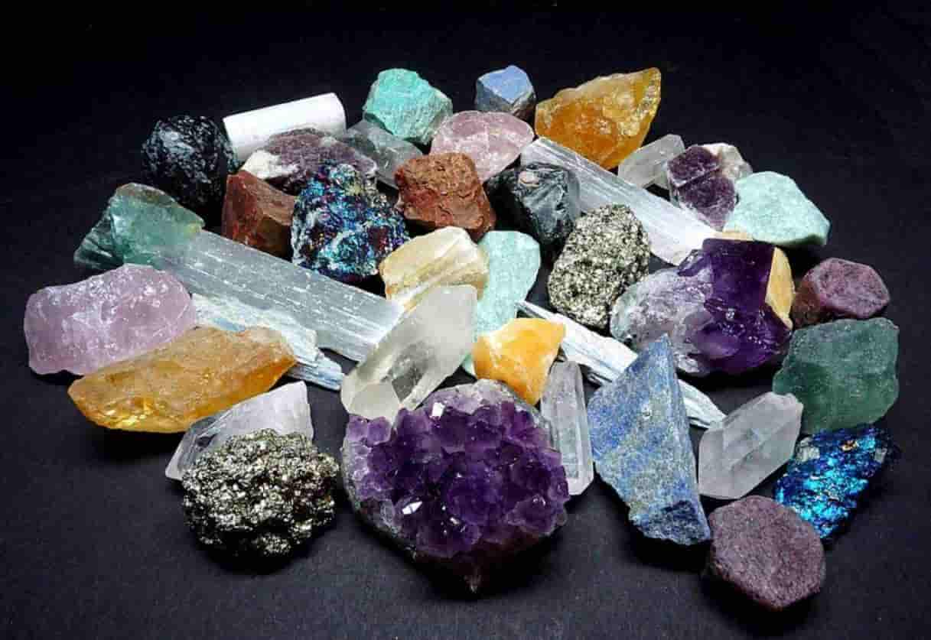
MINERÁLY

Slide 2
MINERÁL = NERAST
Homogénna neživá prírodnina
Čistá chemická zlúčenina
Dá sa napísať vzorcom NaCl, CaCO₃
Kryštalizuje

Slide 3
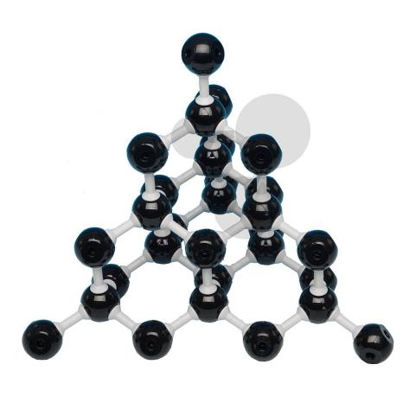
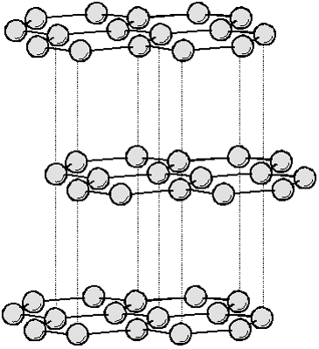
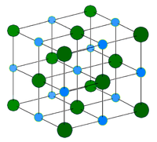
KRYŠTALIZÁCIA
Postupné pravidelné ukladanie atómov a molekúl do pravidelnej štruktúry
Kryštalická mriežka
Charakteristická pre rôzne zlúčeniny
Udáva výsledný tvar kryštálu

Slide 4
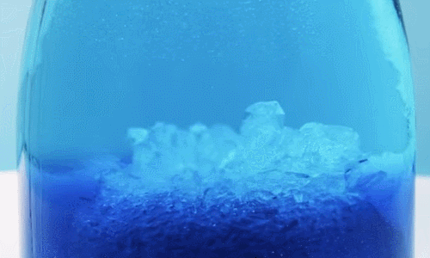
Kryštalizácia z roztoku

Slide 5
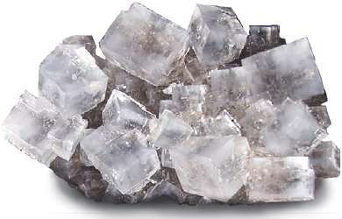
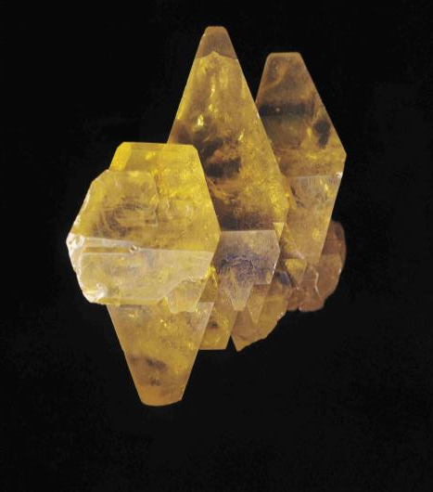
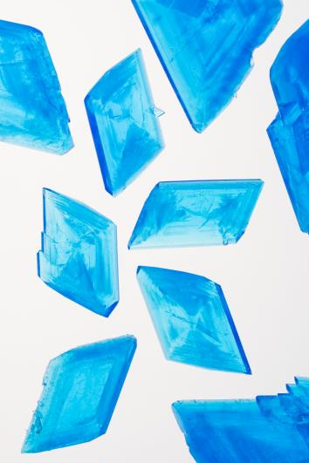
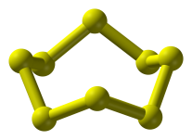
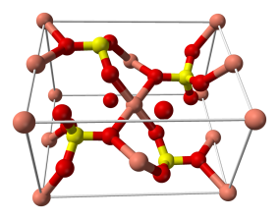
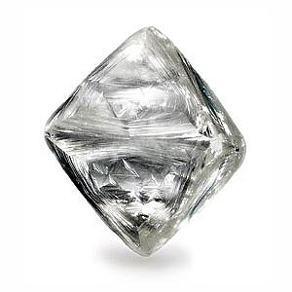
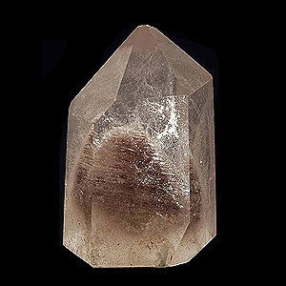
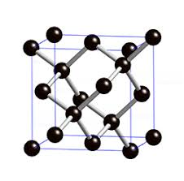
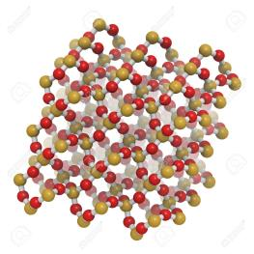
Síra
S₈
Halit
NaCl
Modrá skalica
CuSO₄
Kremeň SiO₂
Diamant
C

Slide 6
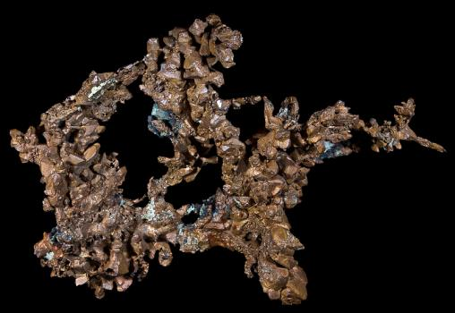
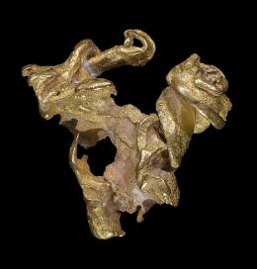
KRYŠTALIZÁCIA
Veľmi tvrdé a nerozpustné minerály kryštalizujú z pomaly tuhnúcej magmy v hlbinách Zeme
Jemné a rozpustné minerály kryštalizujú z vodných roztokov – v dutinách aj na povrchu
Kovové prvky – kryštalizujú a tuhnú v puklinách – vznikajú žily

Slide 7
TYPY MINERÁLOV
Dokonalé kryštály:
Jednotlivé
Drúza
Geoda
Nedokonalé kryštály: agregáty
Beztvaré – amorfné minerály – guľaté, hroznovité, kvapkovité - opál

Slide 8
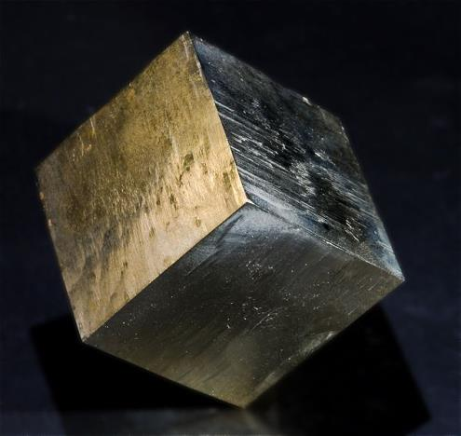
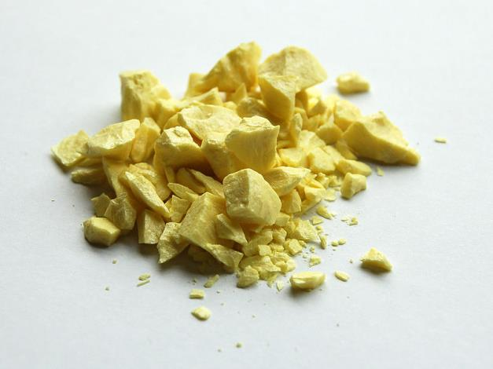
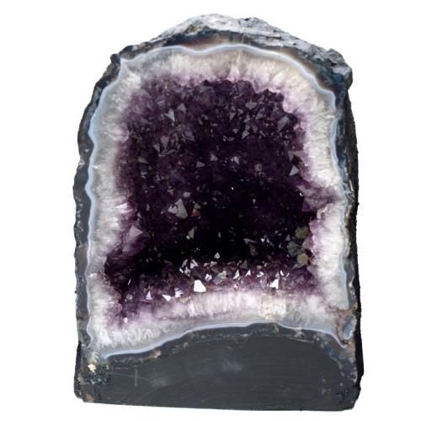
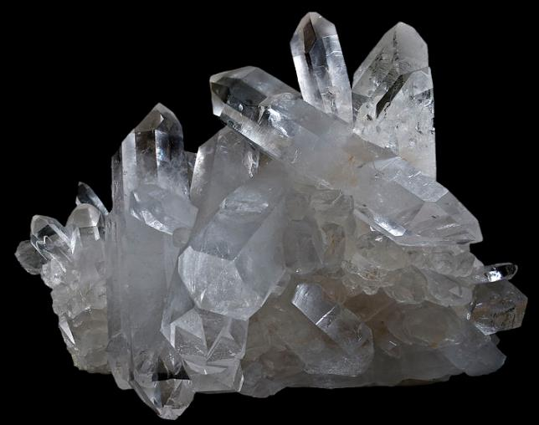
Dokonalé kryštály
1 kryštál
Pyrit
Jemnučké kryštály
Síra
Geoda
Ametyst
Drúza
Kremeň - Krištáľ

Slide 9
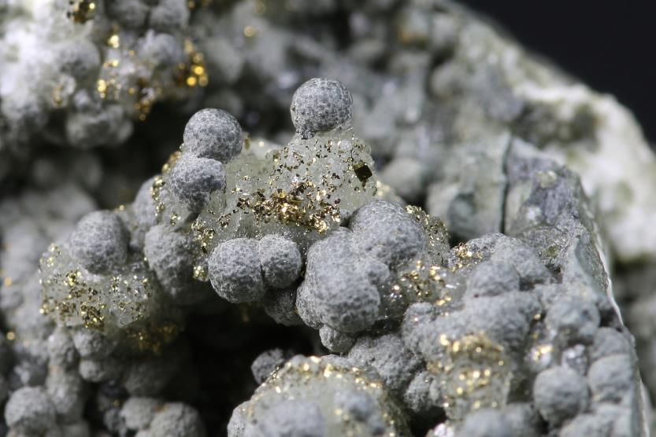
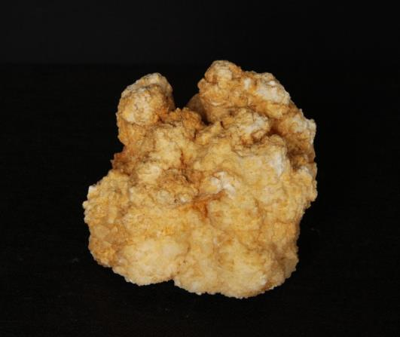
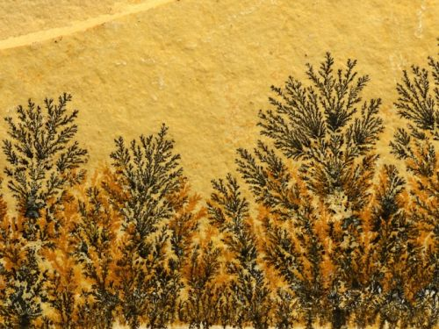
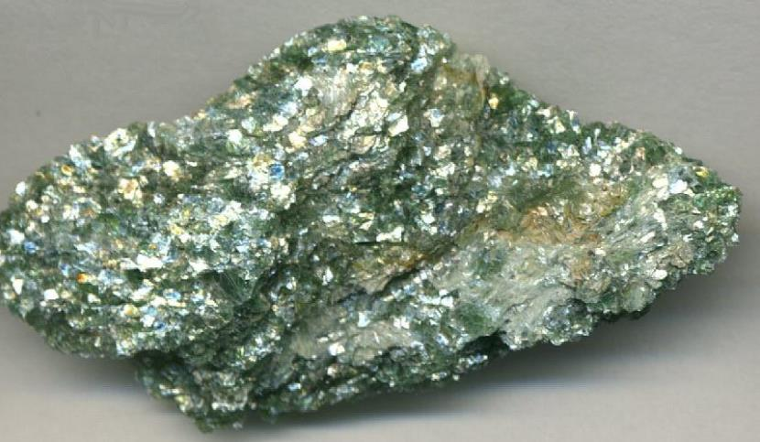
AGREGÁT
Fuchsit

Slide 10
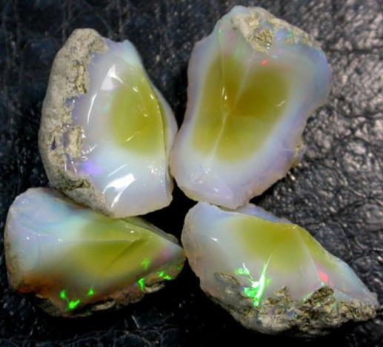
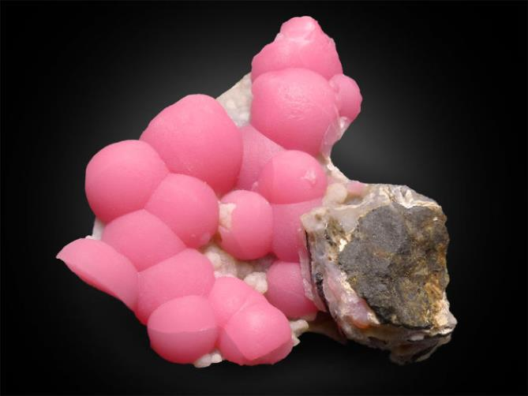
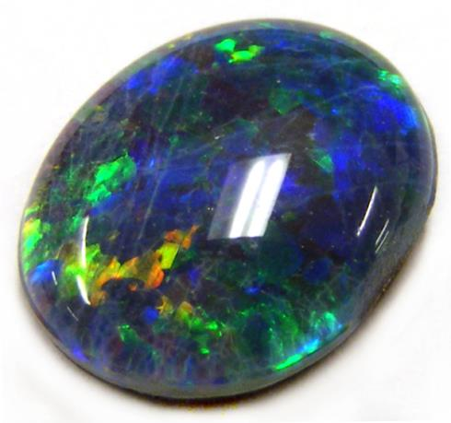
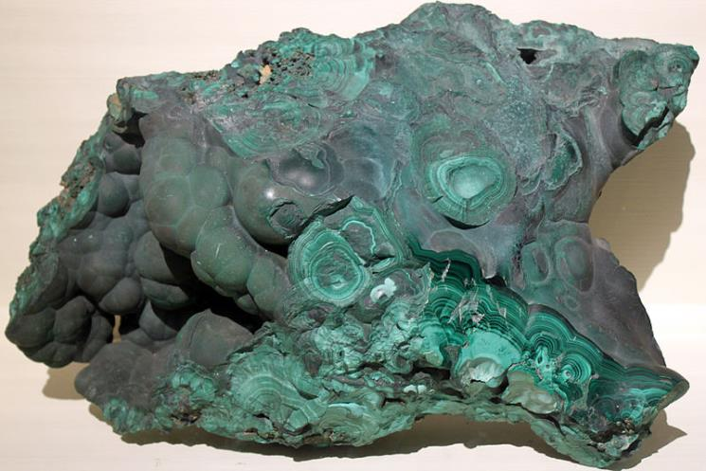
AMORFNÉ MINERÁLY
Rodochrozit
Opál
Malachit

